Slide 1

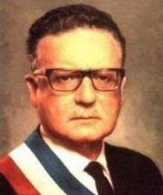
Gobierno de
Salvador Allende Gossens (1970 - 1973)
PC B. Ramírez T.
bramirez@armada.cl

Slide 2
Historial de Elecciones Presidenciales
S. Allende G.
Año elección Presidencial | Votos | Porcentaje votos Allende | Resultado
1952 C. IBÁÑEZ C. | 51.975 | 5,44% | No electo
1958 J. ALESSANDRI R. | 356.494 | 28,8% | No electo
1964 E. FREI M. | 977.902 | 38,9% | No electo
1970 S. ALLENDE G. | 1.070.334 | 36,6% | Electo
FUEENTE: ELABORACIÓN PROPIA.

Slide 3
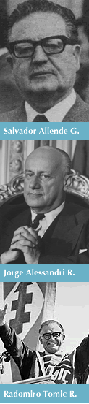
ELECCIONES 4/9/1970
CANDIDATO | PARTIDO | VOTOS | HOMBRE | MUJER | %
SALVADOR ALLENDE GOSSENS | U.P. | 1.070.334 | 631.488 | 438.846 | 36.6
JORGE ALESSANDRI RODRÍGUEZ | P. NAC. | 1.031.159 | 478.902 | 552.257 | 34,9
RADOMIRO TOMIC ROMERO | D.C. | 821.801 | 392.719 | 429.082 | 27,9
Total de votos válidamente emitidos | 2.954.799 POBLACIÓN TOTAL HACIA 1970 8.884.115 Hab.
FUENTE: ELABORACIÓN PROPIA.

Slide 4
Elección y Proclamación
Elección presidencial del 4 de septiembre de 1970: Allende obtuvo un 36,6%.
Ratificación del Congreso Pleno gracias al apoyo de la Democracia Cristiana.
Firma del Estatuto de Garantías Democráticas como condición de apoyo.
Proclamado presidente el 24 de octubre de 1970.

Slide 5
SÍNTESIS DEL ESTATUTO DE GARANTÍAS DEMOCRÁTICAS O CONSTITUCIONALES
Se aseguraba la libre creación, existencia y desenvolvimiento de los partidos políticos. En los medios de comunicación se convenía en el libre acceso a la prensa, radio y TV de todas las corrientes políticas en igualdad de condiciones.
Se consagraba constitucionalmente que la fuerza pública estuviera organizada única y exclusivamente en las FF.AA y de Carabineros, que no se podrían organizar ni milicias ni guardias blanca.
Que las FF.AA. y de Carabineros serían instituciones profesionalizadas, obedientes y no deliberantes.
En el Estatuto de educación se proclamaba que ésta sería independiente de toda orientación ideológica oficial.
Se reservaba a los Comandantes en Jefe la Facultad plena para nombrar a sus subordinados.
Se reiteraba la garantía constitucional que establecía el derecho a asociarse, organizando cooperativas, formando sindicatos; que se mantendría el derecho a petición y de huelgas.
Se modernizaban las garantías constitucionales del derecho a reunión y de libertad personal, estableciendo que su ejercicio sólo podría reglamentarse por ley.

Slide 6
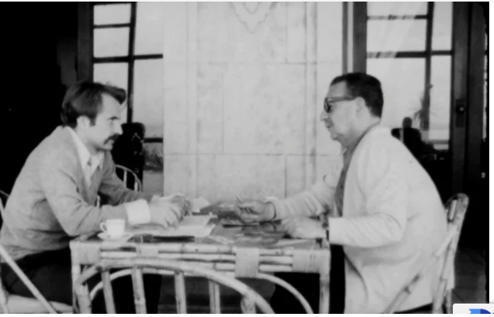
ALLENDE Y EL ESTATUTO DE GARANTÍAS CONSTITUCIONALES O DEMOCRÁTICAS

Slide 7
OBJETIVOS GOB. DE LA U.P.
Allende se manifestó públicamente marxista-leninista, implicando:
Estatizar la tierra, la gran minería, el transporte, la banca, las comunicaciones, el comercio exterior, la fábrica: acero, papel, textiles, entre otros.

Slide 8
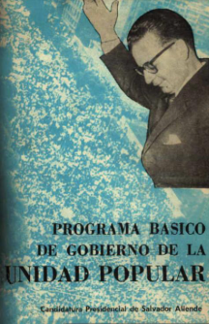
LOS 5 PUNTOS DEL PROGRAMA GOB. ALLENDE
1. PODER POPULAR
2. NUEVA ECONOMÍA
3. TAREAS SOCIALES
4. CULTURA Y EDUCACIÓN
5. POLÍTICA INTERNACIONAL

Slide 9
PODER POPULAR:
  Preservar derechos democráticos y conquistas de los trabajadores.
  Transformar las instituciones para instaurar un nuevo poder donde los trabajadores y el pueblo tengan el real ejercicio.
Construir un Estado Popular con economía planificada.
No contaba con mayoría parlamentaria.
Utilizó un decreto dictado en la República Socialista 1932: que permitía expropiar industrias consideradas estratégicas para la economía.
Se expropiaron 338 industrias entre 1970 – 1972.

Slide 10
2. NUEVA ECONOMÍA:
  Generar un acelerado y auto sostenido desarrollo económico (nacionalizaciones y expropiaciones).
a. Industria y bancos:
Compra acciones, logró controlar 80% de ellos.
b. Reforma agraria:
Expropiación de 4.400 predios, y más de 2.000 tomas.
Decretó prohibición de posesión de la tierra superior a 80 hectáreas por persona.
Otorgó terrenos a más de 200.000 campesinos.

Slide 11

c. Nacionalización del Cobre
En diciembre de 1970, estatizó las compañías nacionales del carbón, creando la Empresa Nacional del Carbón (Enacar).
11/7/1971 el Congreso Nacional aprobó por unanimidad la Nacionalización del Cobre:
  Denominado “Día de la Dignidad”.
  Chuquicamata, La Exótica, El Teniente, Andina y El Salvador, quedó en manos chilenas.
  El Contralor, Héctor Humeres, determinó el no pago de indemnización, aplicándose un criterio de “utilidades excesivas” a las empresas estadounidenses.

Slide 12
3. TAREAS SOCIALES:
  Resolver problemas de seguridad social, vivienda, alimentación, salud, entre otros.
SEGURIDAD SOCIAL:
Ampliación de pensiones mínimas.
Ampliación de beneficios a trabajadores independientes (pensión mínima y acceso a la salud).
VIVIENDA:
Construcción de viviendas, con la implementación de viviendas prefabricadas KPD, donada por la URSS.
Abordar el déficit habitacional, pues en 1970 ascendía a aproximadamente 600,000 viviendas.
Sólo se construyeron 158.000 viviendas app.
Ejemplo: Condominio La Concepción, ubicado en Miraflores Alto.

Slide 13
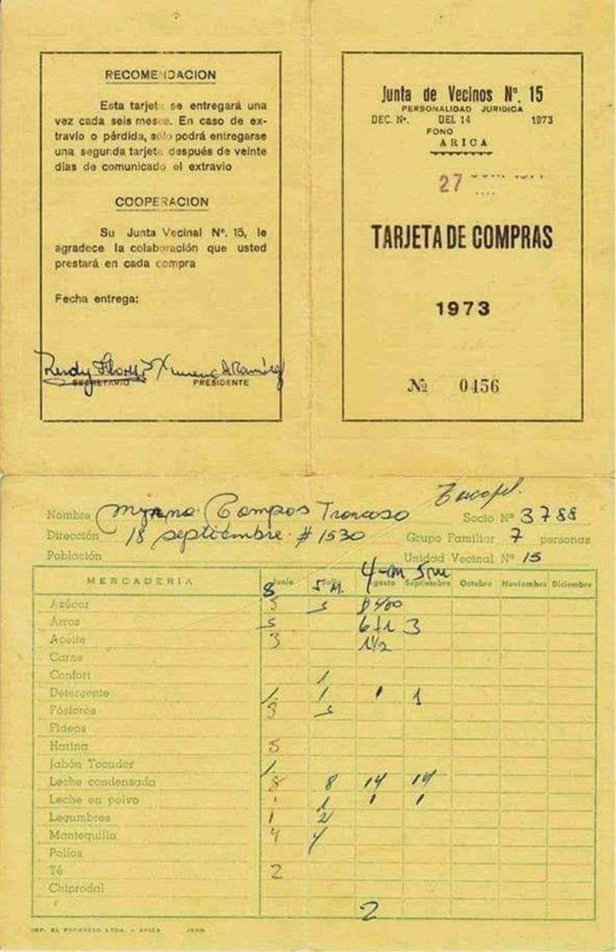
ALIMENTACIÓN:
Tarjeta de compras
JAP.
Fórmula marxista
castrista para el
control de los
ciudadanos por el
Estado.
Pérdida de la libertad.

Slide 14
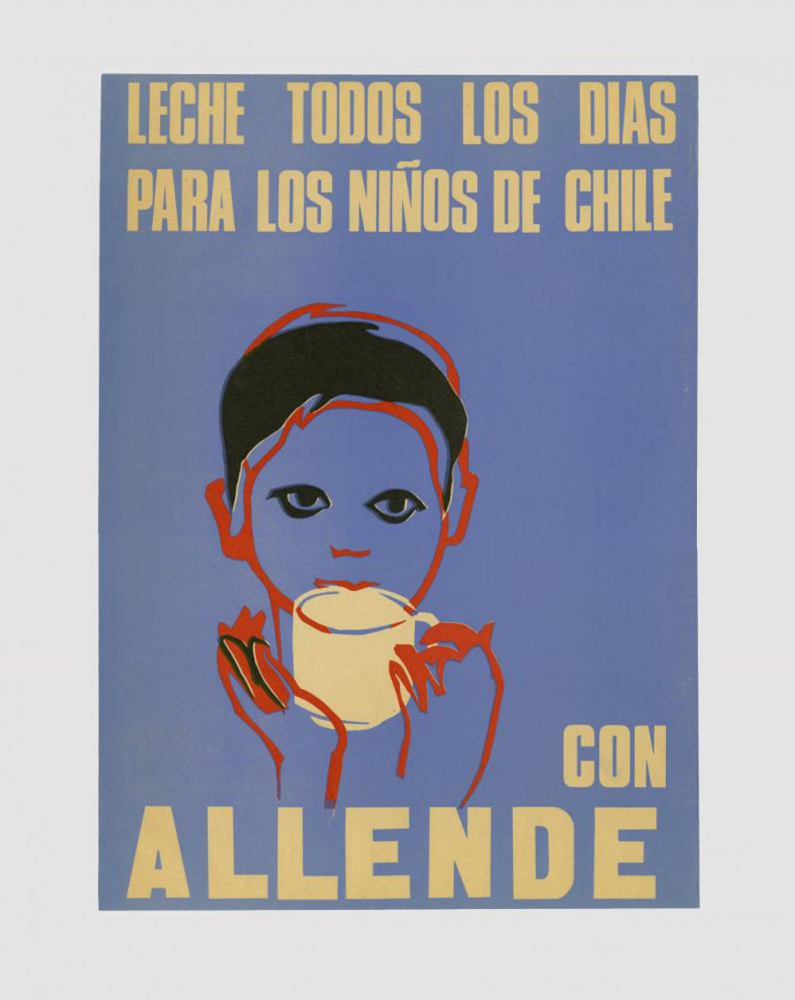
SALUD:
Mejoró el equipamiento de los hospitales.
Estableció un programa de distribución de ½ litro de leche diaria a cada niño, con una cobertura del 80% en los centros educativos.
Promovió la igualdad social en todos los ámbitos.
Creación de un centro de atención primaria por cada 40.000 hab. para brindar un mejor servicio a la población.

Slide 15
4. CULTURA Y EDUCACIÓN:
  Promover el desarrollo y la creación de una conciencia socialista.
Educación:
Escuela Nacional Unificada (ENU): reformar el sistema educativo bajo principios de igualdad y participación.
  La ENU generó resistencia en los sectores conservadores y opositores al gobierno, pues atentaba contra la libertad de enseñanza.
Cultura:
Promover proyectos de arte, literatura y teatro con enfoque popular. Ej. Editorial Quimantú: publicación de libros a bajo costo y fomentar la lectura.

Slide 16
5. POLÍTICA INTERNACIONAL:
  Afirmar la plena autonomía política de Chile.
  Establecer vínculos de amistad y solidaridad con pueblos independientes.
  Reforzar relaciones de intercambio y amistad con países socialistas.
Fidel Castro visitó Chile desde el 10 nov al 4 dic de 1971.
Recorrió ciudades de todo el país, incluyendo Santiago.
Participó de visitas a fábricas, minas y universidades.
En esa fecha se empiezan a ver los primeros síntomas del desabastecimiento, en especial de azúcar.
En privado, el líder revolucionario cubano manifestó su escepticismo ante la vía pacífica de Allende.

Slide 17
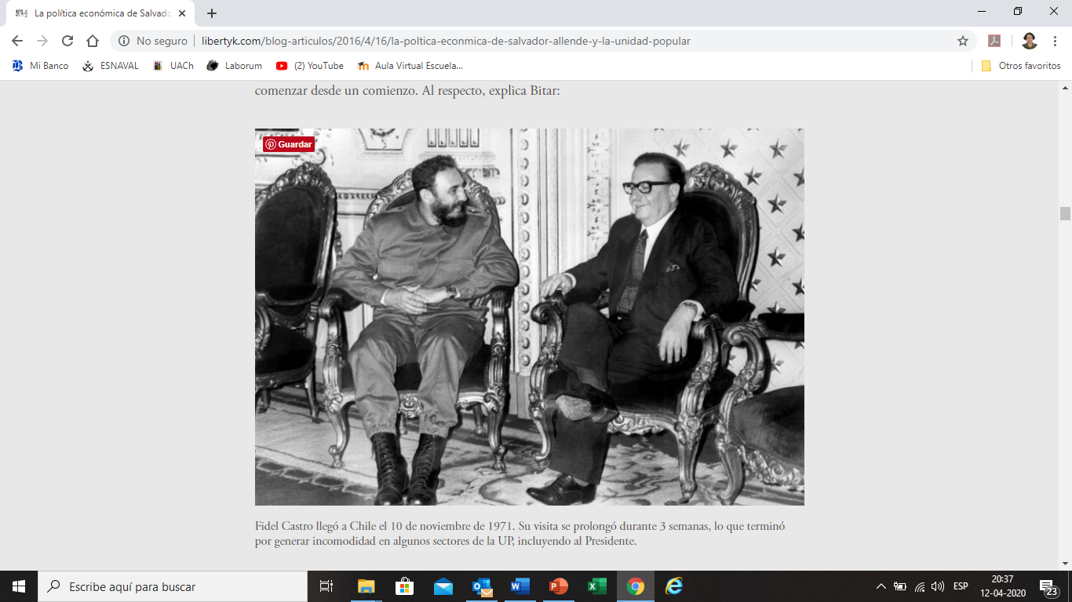

Slide 18
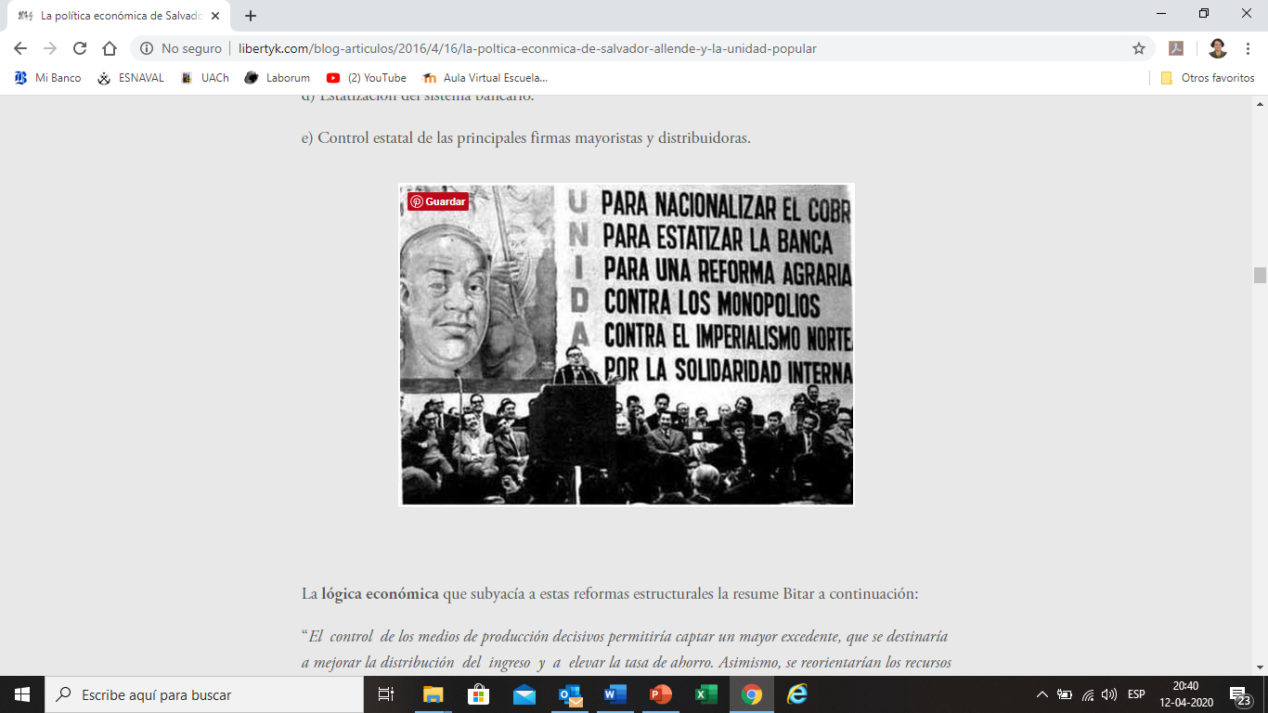
Proyecto Político
Intento de instaurar el socialismo por la vía democrática ("Vía Chilena al Socialismo").
Nacionalización de la gran minería del cobre (1971).
Profundización de la Reforma Agraria iniciada por Frei Montalva.
Creación del área de propiedad social de la economía.

Slide 19
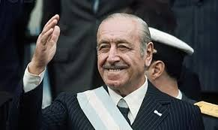
Política Exterior
Restablecimiento de relaciones con Cuba.
Inicio de relaciones con China, Corea del Norte, Vietnam del Norte y RDA.
Giras internacionales: América Latina (1971), México, EE.UU., URSS y Cuba (1972).
Asistencia a la asunción de Héctor Cámpora en Argentina (1973).

Slide 20
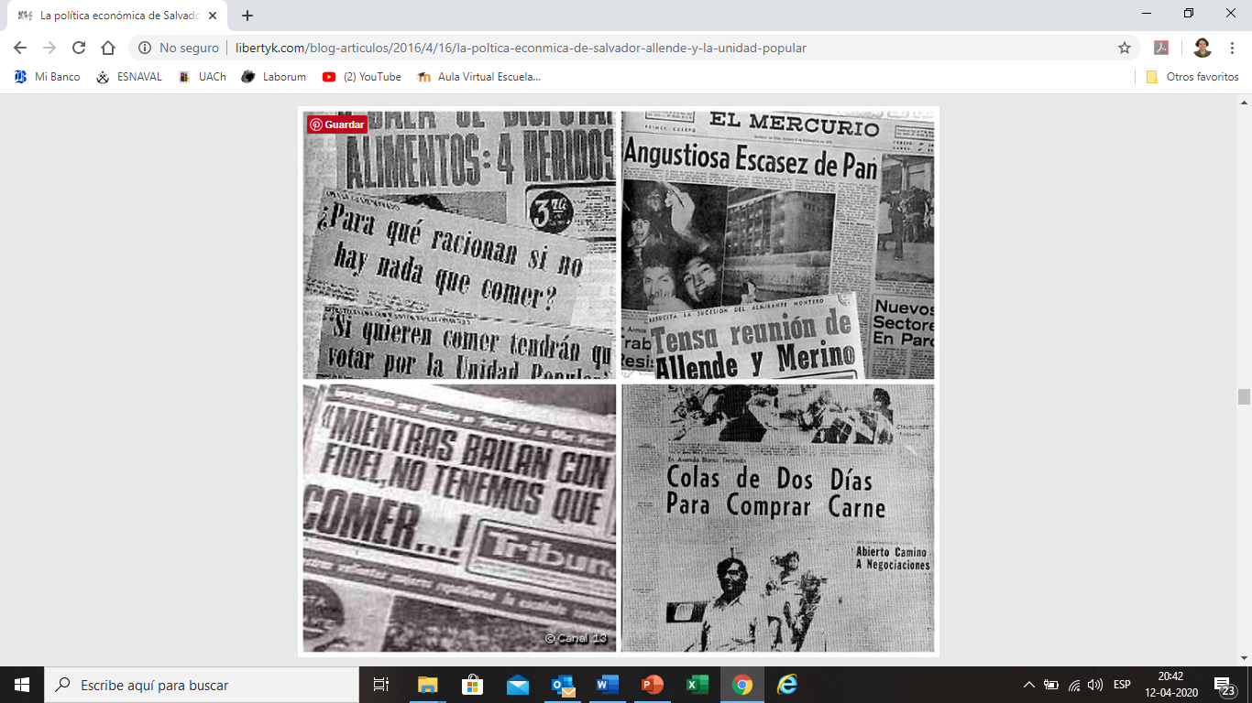
Crisis Económica
Inflación:
22,1% (1971)
260,5% (1972)
605,1% (1973)
Estancamiento productivo y desabastecimiento de bienes básicos.
Gran huelga empresarial y de clases medias en octubre de 1972.

Slide 21
Contexto Internacional
Enmarcado en la Guerra Fría: confrontación capitalismo vs socialismo.
EE.UU. apoyó activamente a la oposición chilena.
Cuba respaldó a la Unidad Popular.

Slide 22
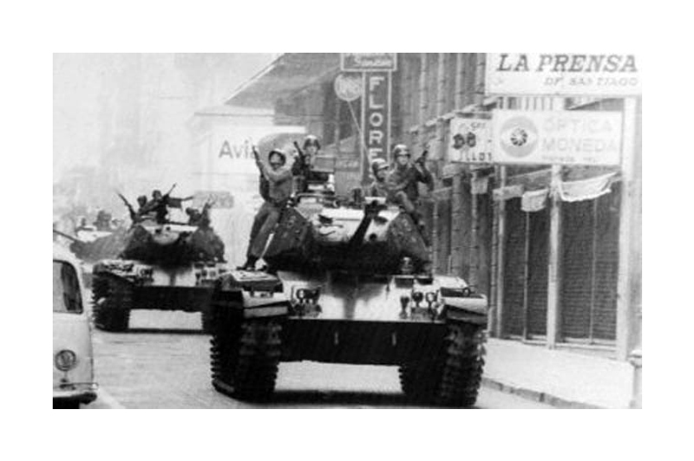
Crisis Política y Pronunciamiento Militar
Elecciones parlamentarias de 1973: la oposición no logró los 2/3.
"Tanquetazo" del 29 de junio de 1973.
Fracaso de las conversaciones gobierno-oposición en agosto.
Pronunciamiento Militar del 11 de septiembre de 1973.
Allende se suicidó durante el ataque a La Moneda.

Slide 23
BIBLIOGRAFÍA
Biblioteca del Congreso Nacional de Chile. (s. f.). Historia política de Chile: 1973-2006. https://www.bcn.cl/historiapolitica/hitos_periodo/detalle_periodo.html?per=1973-2006

